Slide 1








TRƯỜNG TiỂU HỌC NGỌC LÂM
GV: Nguyễn Thị Thoan

Slide 2



Đọc đúng, trôi chảy; đọc diễn cảm bài đọc.
Trình bày được nội dung, ý nghĩa bài đọc.
Không ngừng ước mơ về một cuộc sống tốt đẹp hơn và cố gắng phấn đấu cho ước mơ của mình.

Slide 3



Khám phá

Slide 4
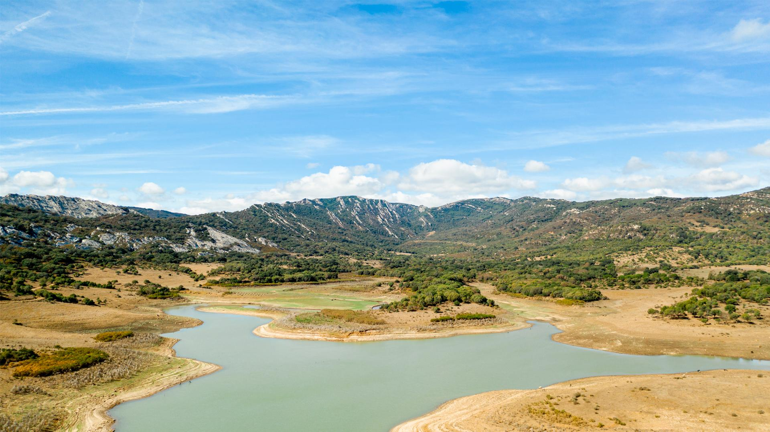

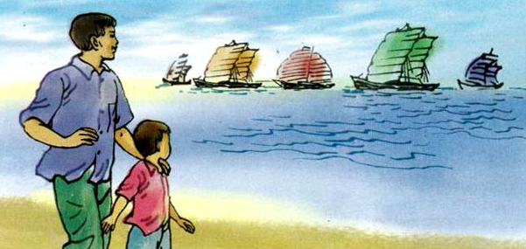

Tranh vẽ cảnh biển, bố và con dắt tay nhau nhìn ra những chiếc thuyền và những cánh buồm.

Slide 5
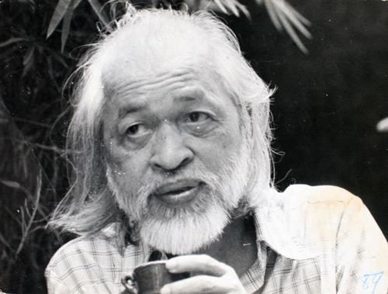
Nhà thơ Hoàng Trung Thông
Ông là một gương mặt thơ tiêu biểu có vị trí đại diện cho nền thơ cách mạng của nước Việt Nam. Tập thơ “Những cánh buồm” (1964) mang vẻ đằm thắm trữ tình và chất suy tư về sự tiếp nối thế hệ, vươn tới những ước mơ xa.
(1925 – 1993)

Slide 6






Luyện đọc

Slide 7




Tiêu chí
Bình thường
Tốt
Rất tốt
Đọc đúng tiếng, đúng từ,
lưu loát, mạch lạc
Ngắt, nghỉ hơi đúng ở các dấu câu, cụm từ rõ nghĩa
Cường độ đọc, tốc độ đọc đạt yêu cầu

Slide 8



Những cánh buồm
(trích)
Hai cha con bước đi trên cát
Ánh mặt trời rực rỡ biển xanh
Bóng cha dài lênh khênh
Bóng con tròn chắc nịch.
Cha mỉm cười xoa đầu con nhỏ :
“Theo cánh buồm đi mãi đến nơi xa
Sẽ có cây, có cửa có nhà,
Những nơi đó cha chưa hề đi đến.”
Sau trận mưa đêm rả rích
Cát càng mịn, biển càng trong
Cha dắt con đi dưới ánh mai hồng
Con bỗng lắc tay cha khẽ hỏi:
“Cha ơi!
Sao xa kia chỉ thấy nước thấy trời
Không thấy nhà, không thấy cây, không thấy người ở đó ?”

Slide 9


Những cánh buồm
(trích)
Cha lại dắt con đi trên cát mịn
Ánh nắng chảy đầy vai,
Cha trầm ngâm nhìn mãi cuối chân trời.
Con lại trỏ cánh buồm nói khẽ:
“Cha mượn cho con cánh buồm trắng nhé,
Để con đi...”
Lời của con hay tiếng sóng thầm thì
Hay tiếng của lòng cha từ một thời xa thẳm?
Lần đầu tiên trước biển khơi vô tận
Cha gặp lại mình trong những giấc mơ con.
Hoàng Trung Thông

Slide 10
Những cánh buồm
(trích)
Hai cha con bước đi trên cát
Ánh mặt trời rực rỡ biển xanh
Bóng cha dài lênh khênh
Bóng con tròn chắc nịch.
Cha mỉm cười xoa đầu con nhỏ :
“Theo cánh buồm đi mãi đến nơi xa
Sẽ có cây, có cửa có nhà,
Những nơi đó cha chưa hề đi đến.”
Sau trận mưa đêm rả rích
Cát càng mịn, biển càng trong
Cha dắt con đi dưới ánh mai hồng
Con bỗng lắc tay cha khẽ hỏi:
“Cha ơi!
Sao xa kia chỉ thấy nước thấy trời
Không thấy nhà, không thấy cây, không thấy người ở đó ?”
Từ khó đọc

Slide 11
Những cánh buồm
(trích)
Cha lại dắt con đi trên cát mịn
Ánh nắng chảy đầy vai,
Cha trầm ngâm nhìn mãi cuối chân trời.
Con lại trỏ cánh buồm nói khẽ:
“Cha mượn cho con cánh buồm trắng nhé,
Để con đi...”
Lời của con hay tiếng sóng thầm thì
Hay tiếng của lòng cha từ một thời xa thẳm?
Lần đầu tiên trước biển khơi vô tận
Cha gặp lại mình trong những giấc mơ con.
Hoàng Trung Thông
Từ khó đọc

Slide 12

Những cánh buồm
(trích)
Sau trận mưa đêm rả rích
Cát càng mịn, biển càng trong
Cha dắt con đi dưới ánh mai hồng
Con bỗng lắc tay cha khẽ hỏi:
“Cha ơi!
Sao xa kia chỉ thấy nước thấy trời
Không thấy nhà, không thấy cây, không thấy người ở đó ?”

Slide 13

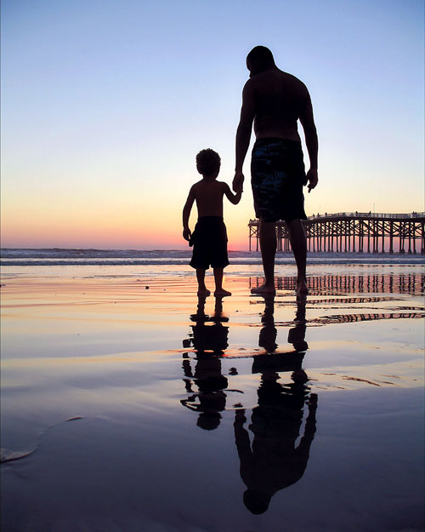
Chú thích
cánh buồm
: tấm cói hoặc vải rộng hứng gió cho thuyền đi.
lênh khênh
: (bóng người) cao, không vững vàng, không chắc chắn.

Slide 14
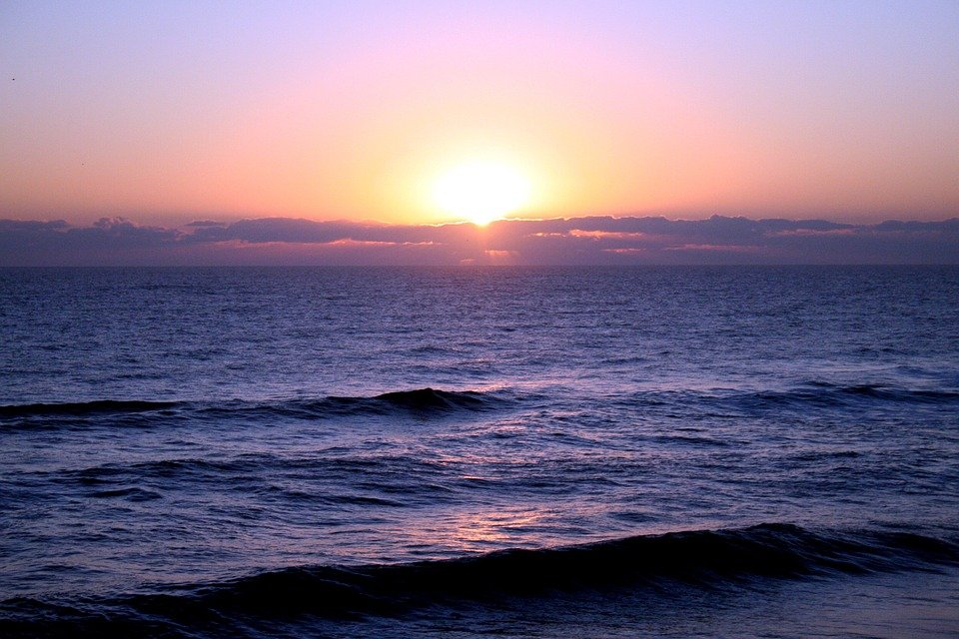

Chú thích
ánh mai hồng
: ánh nắng của buổi sáng sớm.
trầm ngâm
: có dáng vẻ đang suy nghĩ, nghiền ngẫm về điều gì.

Slide 15
Tìm hiểu bài

Slide 16

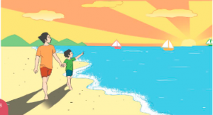

Dựa vào những hình ảnh đã được gợi ra trong bài thơ, hãy tưởng tượng và miêu tả cảnh hai cha con dạo trên bãi biển?
Hai cha con bước đi trên cát
Ánh mặt trời rực rỡ biển xanh
Bóng cha dài lênh khênh
Bóng con tròn chắc nịch.
Sau trận mưa đêm rả rích
Cát càng mịn, biển càng trong
Cha dắt con đi dưới ánh mai hồng
Con bỗng lắc tay cha khẽ hỏi:
“Cha ơi!
Sao xa kia chỉ thấy nước thấy trời
Không thấy nhà, không thấy cây, không thấy người ở đó ?”

Slide 17
Hãy nối từ ngữ ở cột A với từ ngữ miêu tả cảnh hai cha con dạo chơi trên bãi biển phù hợp ở cột B rồi sắp xếp lại thứ tự cho hợp lý.
Gợi ý
Cột A
Cột B
1. Sau trận mưa đêm rả rích,
bụ bẫm, tròn chắc nịch trông thật đáng yêu.
Cột A
Cột B
1. Sau trận mưa đêm rả rích,
a. bụ bẫm, tròn chắc nịch trông thật đáng yêu.
bầu trời và bãi biển như được gột rửa.
2. Bóng của cha
2. Bóng của cha
b. bầu trời và bãi biển như được gột rửa.
3. Hai cha con
dạo chơi trên bãi biển.
3. Hai cha con
c. dạo chơi trên bãi biển.
cao gầy, lênh khênh, trải dài trên cát.
4. Bóng của con
4. Bóng của con
d. cao gầy, lênh khênh, trải dài trên cát.

Slide 18




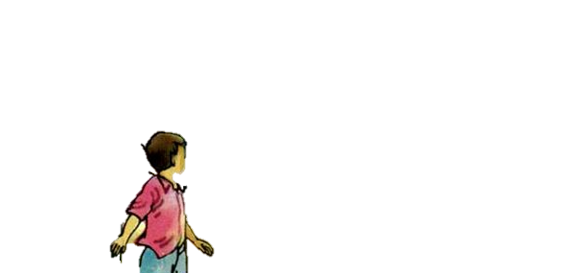
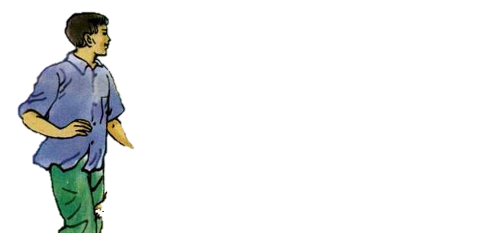
Thuật lại cuộc trò chuyện giữa hai cha con?
Gợi ý!
Khổ thơ thứ hai, ba, bốn
Thảo luận nhóm 2
Lời của con.
Lời của con.
Lời đáp của cha.
Khổ 2
Khổ 4
Khổ 3

Slide 19
Thuật lại cuộc trò chuyện giữa hai cha con?
Đang đi, bỗng cậu bé lắc tay cha khẽ hỏi:
- Cha ơi! Sao ở xa kia chỉ thấy nước, thấy trời, không thấy nhà, không thấy cây, không thấy người?
Người cha âu yếm mỉm cười, xoa đầu con rồi bảo:
- Con cứ theo cánh buồm kia, đi mãi ta sẽ thấy cây, thấy nhà, thấy người. Nhưng nơi đó cha cũng chưa hề đi đến.
Nói rồi, ông bất chợt trầm ngâm nhìn mãi cuối chân trời. Cậu bé lại đưa tay chỉ cánh buồm rồi nói: "Cha hãy mượn cho con những cánh buồm trắng kia nhé, để con đi...”
Lời nói ngây thơ của đứa con làm người cha bồi hồi nhớ về mơ ước của mình khi còn là một cậu bé. Lần đầu được đứng trước biển khơi vô tận, người cha đã bắt gặp lại mình trong mơ ước của con.

Slide 20

Những câu hỏi ngây thơ cho ta thấy con có ước mơ gì?
Người con ước mơ được tìm tòi, khám phá những điều chưa biết về biển, được nhìn thấy cây, nhà cửa ở phía chân trời xa.

Slide 21
Ước mơ của con gợi cho cha nhớ đến điều gì?
Sau trận mưa đêm rả rích
Cát càng mịn, biển càng trong
Cha dắt con đi dưới ánh mai hồng
Con bỗng lắc tay cha khẽ hỏi:
“Cha ơi!
Sao xa kia chỉ thấy nước thấy trời
Không thấy nhà, không thấy cây, không thấy người ở đó ?”
Ước mơ của con gợi cho cha nhớ tới ước mơ của mình khi còn thơ bé.
Cha mỉm cười xoa đầu con nhỏ :
“Theo cánh buồm đi mãi đến nơi xa
Sẽ có cây, có cửa có nhà,
Những nơi đó cha chưa hề đi đến.”

Slide 22


Nội dung
Cảm xúc tự hào của người cha khi thấy con mình cũng ấp ủ những ước mơ đẹp như ước mơ của mình thời thơ ấu. Ca ngợi ước mơ khám phá cuộc sống của trẻ thơ, những ước mơ làm cho cuộc sống không ngừng tốt đẹp hơn.

Slide 23
Luyện đọc
diễn cảm

Slide 24

Giọng đọc
- Đọc toàn bài với giọng nhẹ nhàng, chậm rãi, trầm lắng phù hợp với từng nhân vật.
Giọng của con
Ngây thơ, háo hức, khao khát hiểu biết.
Giọng của cha
Ấm áp, tình cảm, dịu dàng, tự hào và trầm ngâm đầy hồi tưởng.
- Nhấn giọng ở những từ ngữ gợi tả, gợi cảm.

Slide 25
Tiêu chí
Bình thường
Tốt
Rất tốt
Đọc đúng tiếng, đúng từ,
lưu loát, mạch lạc.
Ngắt, nghỉ hơi đúng ở các dấu câu, cụm từ rõ nghĩa.
Cường độ đọc, tốc độ đọc đạt yêu cầu.
Giọng đọc phù hợp.

Slide 26
Những cánh buồm
(trích)
Cha mỉm cười xoa đầu con nhỏ :
“Theo cánh buồm đi mãi đến nơi xa
Sẽ có cây, có cửa có nhà,
Những nơi đó cha chưa hề đi đến.”
Cha lại dắt con đi trên cát mịn
Ánh nắng chảy đầy vai,
Cha trầm ngâm nhìn mãi cuối chân trời.
Con lại trỏ cánh buồm nói khẽ :
“Cha mượn cho con cánh buồm trắng nhé,
Để con đi...”

Slide 27
Liên hệ

Slide 28

Bài thơ vừa rồi các bạn cũng đã biết về ước mơ của mình. Bây giờ mình muốn biết ước mơ của các bạn là gì?
Ta cần làm gì để biến những ước mơ đó thành hiện thực?

Slide 29

Đánh giá mục tiêu
Đọc đúng, trôi chảy; đọc diễn cảm bài đọc.
Trình bày được nội dung, ý nghĩa bài đọc.
Không ngừng ước mơ về một cuộc sống tốt đẹp hơn và cố gắng phấn đấu cho ước mơ của mình.

Slide 30

Dặn dò
Soạn bài
“Luật Bảo vệ, chăm sóc và giáo dục trẻ em”.
Học thuộc lòng bài thơ.

